Slide 1
Vysokorychlostní železnice ve Finsku

Slide 2
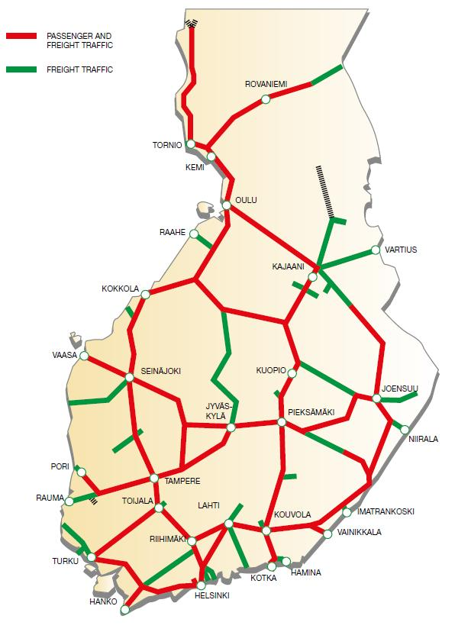
Železniční infrastruktura
délka sítě 5 944 km, kolejí 8 885 km
rozchod 1 524mm, trakce 25 kV/ 50 Hz
velká města na jihu: Helsinki, Tampere, Turku, Lahti, Kuopio => hustší žel. síť

Slide 3
Vysokorychlostní tratě
mezi největšími městy
více než 700 km, nové úseky ve výstavbě, propojení jihu a severu
max. rychlost 220 km/h pro vozidla s naklápěcí skříní
všechny tratě vycházejí
z Helsinek
  Helsinky – Seinäjoki
  Helsinky – Turku
  Lahti – Kerava
  Helsinky – Petrohrad

Slide 4
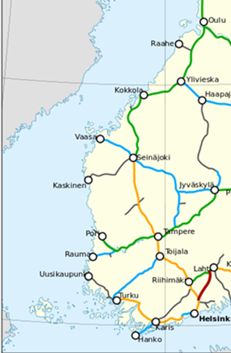
Helsinky - Seinäjoki
1. trať ve Finsku s rychlostí 200 km/h - do Tampere
po rekonstrukci 220 km/h
do Seinäjoki
délka 264 km
velká vytíženost tratě, pomalejší provoz
výstavba 3. a 4. trať koleje mezi Kerava a Riihimäki
prodloužení tratě
až do Oulu

Slide 5
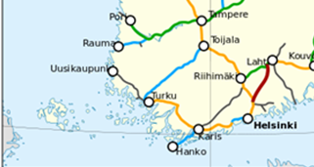
Helsinki - Turku
délka 193 km
velmi vytížená trať, přesto 220 km/h
na trati nejsou úrovňová křížení, trať je oplocena,
aby se zabránilo vniku zvěře a lidí
nápravový tlak 25t

Slide 6
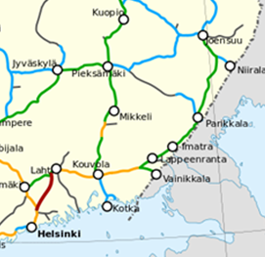
Lahti - Kerava
nejnovější trať, v provozu od 2006
délka 63 km, rychlost 220 km/h
výrazně zkrátila dobu jízdy na V od Helsinek
stanice uzpůsobeny
k předjíždění pomalejších vlaků
velký rozsah dopravy, přesto není vyčerpána kapacita tratě

Slide 7
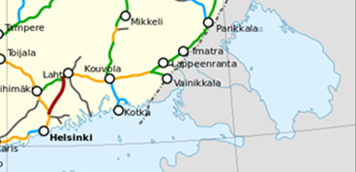

Helsinky – Vainikkala – Petrohrad (1/2)
vysokorychlostní provoz od r. 2010
délka 450 km, na finském území 244 km
součástí tratě i úsek Lahti – Kerava,
poté rekonstrukce dalších úseků
max. rychlost
200 km/h pro osobní
a 80 – 100 km/h
pro nákladní dopravu

Slide 8
Helsinky – Vainikkala – Petrohrad (2/2)
úpravy:
  obnova sdělovacího a zabezpečovacího zařízení
  oboustranný autoblok - banalizace
  nový kolejový svršek, modernizace infrastruktury
  ve stanicích včetně vyšších hran nástupišť, nové koleje pro předjíždění
  napřímení úseku o délce 3 km
  zdvoukolejněn úsek mezi Lumäki – Vainikkla
modernizace trati i na ruském území
čas přepravy klesl z původních 5,5h na 3,5h
velký zájem cestujících, obsazenost
cca 60%, o víkendech a svátcích téměř 100%

Slide 9
Železniční vozidla
vysokorychlostní jednotky Pendolino
2 generace, Sm3 (1994) a Sm6 (2006)
důvody pořízení:
  ověřené vlastnosti z provozu
  naklápěcí skříň => nebylo potřeba razantních úprav na trati
původně zamýšlena rychlost až 250 km/h, max. 220 km/h
elektrické lokomotivy Sr2

Slide 10
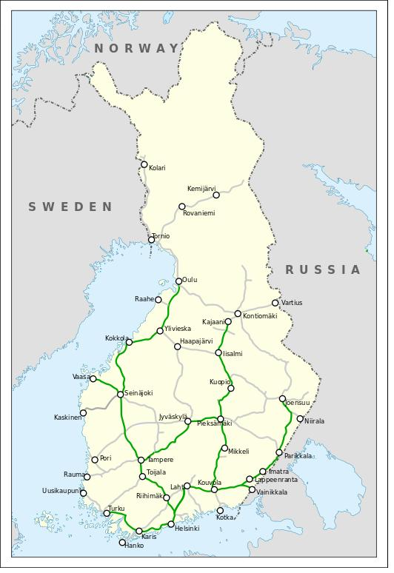
Sm3 „Pendo“
jednotka Pendolino
od firmy Alstom
1994 zahájeno testování, provoz o 2 roky později; technické závady, provoz obnoven v 1997
problémy s elektronikou, drobné požáry
v podlahové části

Slide 11
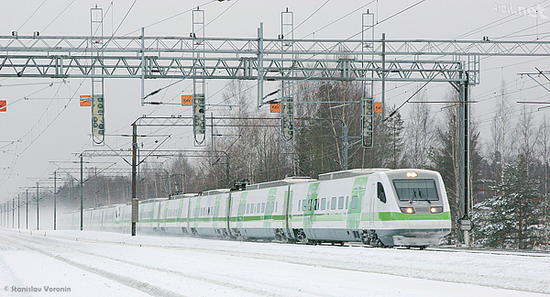
Sm3 „Pendo“
celkem dodáno 18 jednotek
ve Švýcarsku vyřazeny, ve Finsku stále slouží díky nízkým nákladům na údržbu
6 vozů, 2 třídy, celkem 309 sedadel
denní tisk, internet, zásuvky, kupé pro kuřáky, klimatizace,
konferenční místo, dětská část a místo pro přeprava psů
a koček.

Slide 12
Sm6 „Allegro“ (1/2)
nová generace jednotek Pendolino
upraveny do drsných severských podmínek
  úprava podvozků proti hromadění sněhu
  provozní teploty od -40°C až 40°C
speciální podvozek určený k použití
na rozchodech 1524mm a 1520mm
dvousystémová jednotka (3 kV, 25 kV/50 Hz)
v provozu 4 jednotky, na 2 jsou opce
provozovány společností Karelian Trains
  50% podíl Finské železnice a 50% Ruské železnice

Slide 13
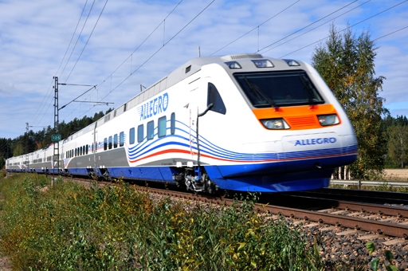
Sm6 „Allegro“ (2/2)
7 vozů,1. třída, restaurační vůz a 2. třída
stejné služby jakou Sm3; 342 cestujících
denně 4 páry, celní formality ve vlaku
v budoucnu pobyt
3 dny bez víza

Slide 14
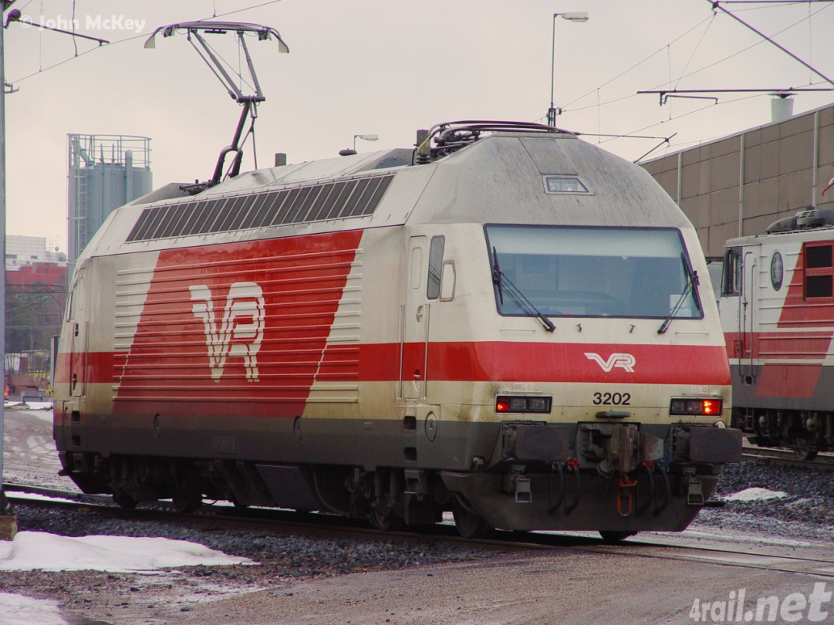
Sr2 „Guinea Pig“
výroba v letech 1996 – 2003, dodáno 46 kusů
používány ve Švýcarsku, Švédsku
jednosystémová lokomotiva (25kV/50Hz)
max. rychlost 210 km/h,
max. výkon 6100 kW
nasazovány na vlaky
InterCity a těžké
nákladní vlaky

